Slide 1

擔任活動執秘應注意之事項
國立高雄應用科技大學
作者: 羅左欣
日期: 2016/4/3
本授權條款允許使用者重製、散布、傳輸以及修改著作，但不得為商業目的之使用。若使用者修改該著作時，僅得依本授權條款或與本授權條款類似者來散布該衍生作品。使用時必須按照著作人指定的方式表彰其姓名。

Slide 2
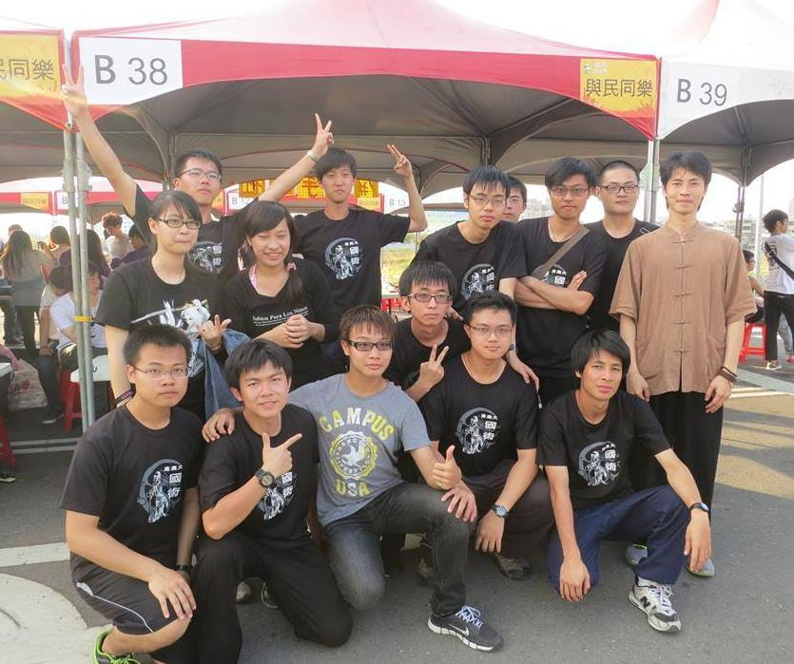
社團應該秉持社團該有的精神去滿足有興趣與熱忱的社員，而企業化經營是要讓社團有組織的穩定管理與存在。

Slide 3
目錄
1.活動執秘是什麼? 任務有哪些?
2.應該要注意的事情是?
3.大家常常會遇到的問題

Slide 4
1.活動執秘是什麼? 任務有哪些?

Slide 5
活動執秘簡單來講就是活動的總負責人，把活動辦好就是執秘的職責

Slide 6
那執秘到底要做什麼?

Slide 7
構想整個活動的行程與內容，包括：
(1)活動前的籌備會、行前會
(2)活動中的行程安排與人員任務分配
(3)活動後的檢討會
→最好可以將整個活動概況進行圖解(下一頁)
隨時監督活動的流程與進度以及工作人員的狀況(定期作進度檢核)
除此之外，還要負責製作活動的(4)企劃書以及(5)成果報告書

Slide 8
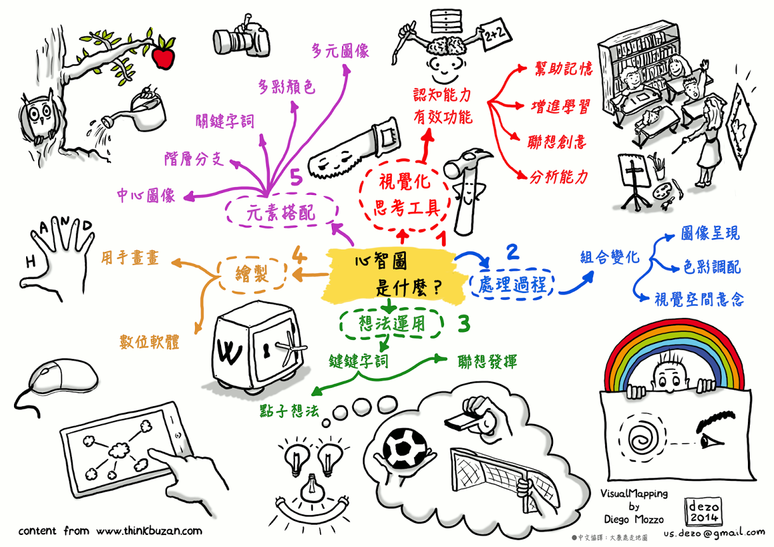
圖解方式示範----心智圖
※圖片資料來源:
http://bigelk176xmaps.blogspot.tw/2014/11/blog-post.html

Slide 9
（1)活動前的籌備會、行前會:
※籌備會
這時候通常就要先預定活動的日期、人員的任務分配、 活動流程、以及撰寫活動企劃書。
至於活動會用到哪一些東西，又要花多少錢也要事先估好。(如果經費不夠，除了向學生會和學校申請之外，也可以拉贊助)
※行前會
公佈活動細流、再次確認所有活動的準備。

Slide 10
（2)活動中的行程安排與人員任務分配
這部分的規劃已經在籌備會完成，活動中只要確保所有行程都能如預期般順利進行。
活動結束後，執秘要依活動性質分派工作，進行場復。
當然偶爾也會有意想不到的情況發生，如:活動當天下雨，這時候就要採取活動備案(這個部分也要先在籌備會時先構想好)

Slide 11
（3)活動後的檢討會
顧名思義，就是要探討活動前以及活動中所遇到的問題與狀況，一一記錄下來後並同時寫出解決方案。(內容要具體可行)
等所有問題統整後，可以利用圖表的方式分析，分析這些問題發生的原因，在未來應該要如何改進或避免…。

Slide 12
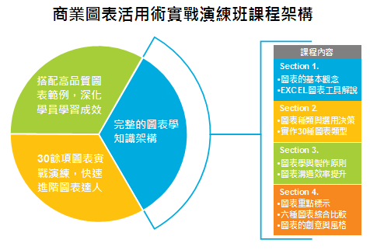
圖表分析範例----圓餅圖
在活動結束後，將活動前至活動結束後所有遇到的問題或情況進行圖表分析，並以文字敘述問題和解決方法。
※圖片來源：
http://dsa.dsc.com.tw/class/talks/images/talk25.png

Slide 13
(4)企劃書
企劃書是用來將腦海裡的想法詳細表達出來的工具。在製作的過程中你可以知道自己舉辦的活動整體而言完不完整、細節上夠不夠詳細；一個好的企劃書會讓人覺得你的活動很有可行性，而不是看了之後讓人不知所云。在未來學弟妹們要是想要舉辦活動，才有東西可以作為參考或者是借鑒。(活動要附上活動預算表)

Slide 14
(5)成果報告書
一個活動在舉辦完成之後，要怎麼讓別人知道你這個活動到底辦得如何？這時候就要用到成果報告書了，通常要放的內容有:。
a. 活動緣起 b. 活動內容
c. 活動執行 d. 活動檢討
e. 活動心得 f. 活動收支報告表
(有固定的格式可以參考)

Slide 15
國立高雄應用科技大學
組織關係
集團
呈報
課外活動組
執行委員會
給予指導及協助
呈報
學生會
總公司(總裁)
呈報
社長(代表社團)
子公司(總經理)
社員
社員
社員
社員
………….
社員

Slide 16
活動構想
活動籌備流程
籌備會
這時候要先完成企劃書，最晚要在正式活動日前10天交給社長，社長才能寄送公文。
行前會
正式活動
籌備會、行前會、檢討會的開會記錄記得除了自己保留以外，一份要給〝文書〞、另外一份要給〝社長〞，這些資料完成後都要傳到FB上的社團文件保管庫。
依活動細流安排
檢討會
這時候要製作成果報告書以及活動報帳。活動報帳要在活動結束後兩週內完成；成果報告書最晚要在正式活動日後1個月內完成。
存檔記錄

Slide 17
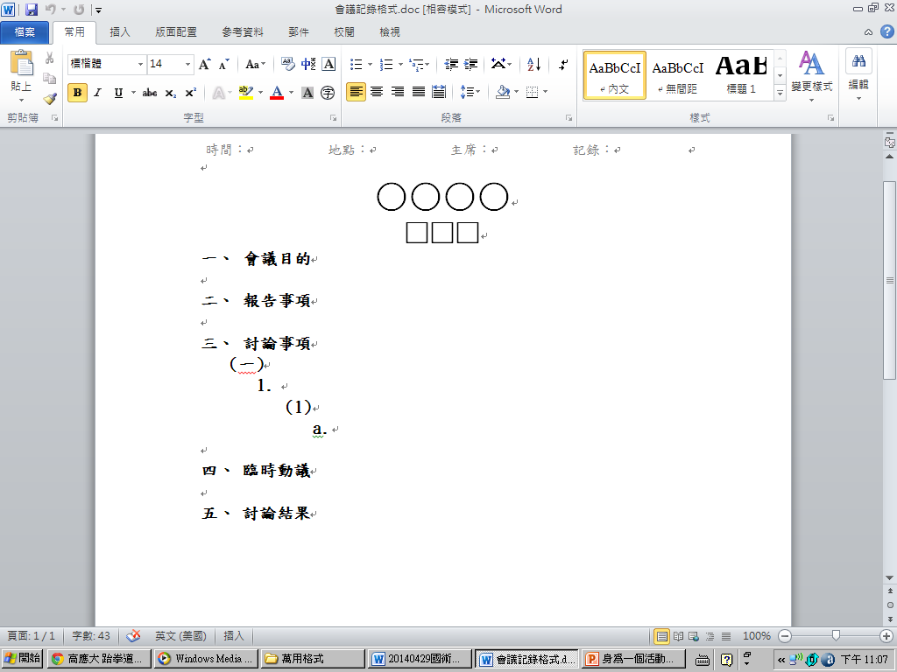
籌備會、行前會、檢討會資料格式

Slide 18
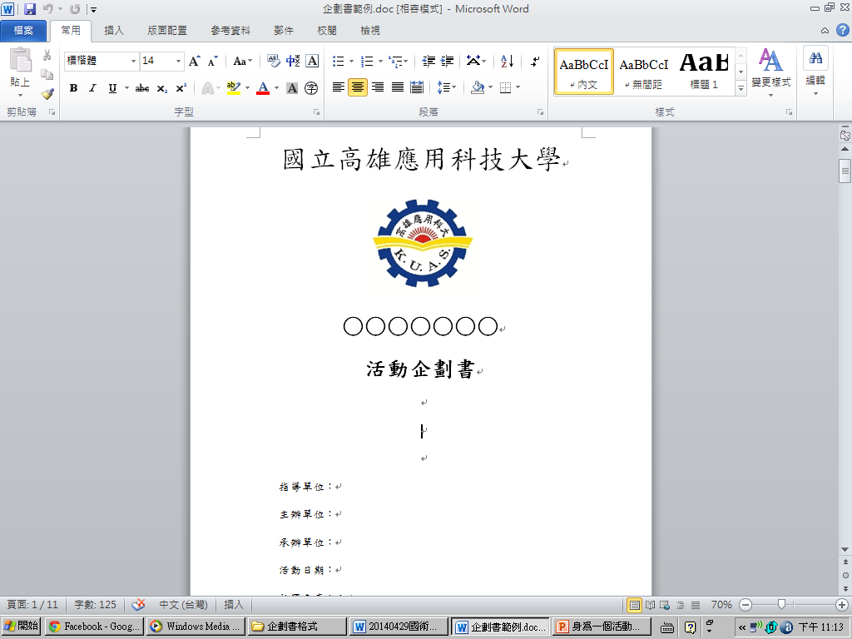
企劃書格式

Slide 19
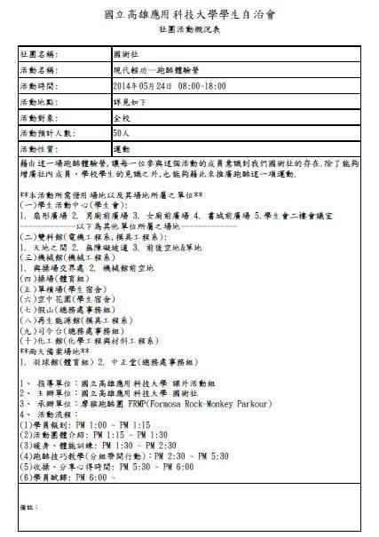
公文資料(1)
活動概況表
(由社長撰寫)

Slide 20
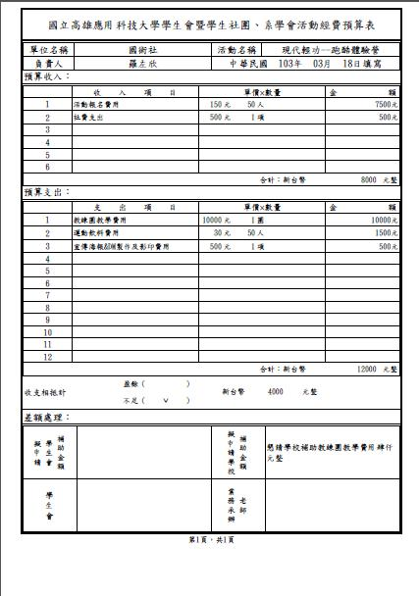
公文資料(2)
活動預算表
(由社長撰寫)

Slide 21
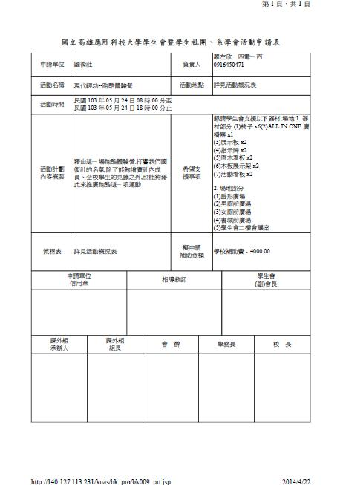
公文資料(3)
活動申請表
(由社長撰寫)

Slide 22
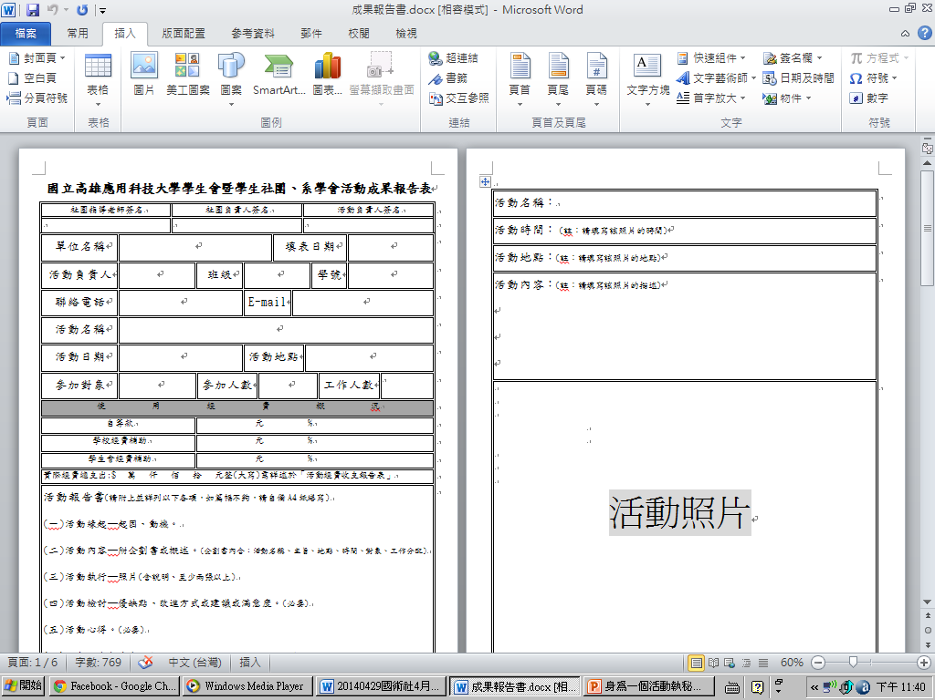
成果報告書格式

Slide 23
活動前
這時候要先完成活動企劃書，最晚要在正式活動日前10天交給社長，社長才能寄送公文。
第
一
次
籌
備
會
第
??
次
籌
備
會
行
前
會
………

Slide 24
活動前
※撰寫
(1)籌備會
(2)行前會
(3)活動企劃書
要點提醒

Slide 25
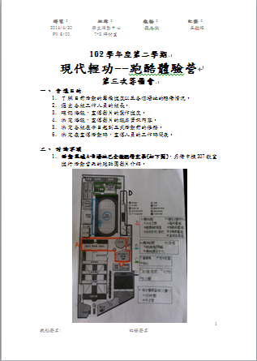
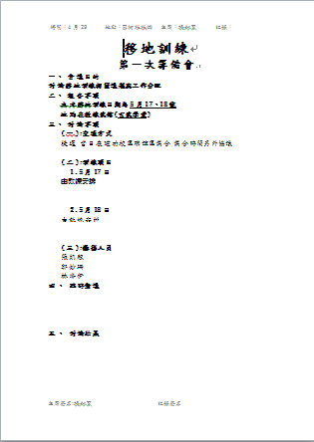
活動前
(1)籌備會
大家先比較一下這兩份不同活動的籌備會記錄，
說說看它們之間的差異 ?

Slide 26
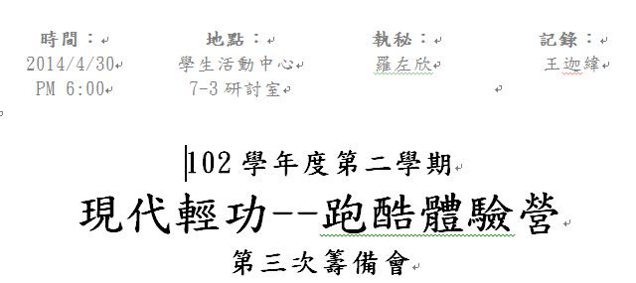
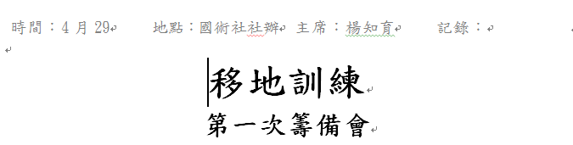
活動前
(1)籌備會
開會前，要先決定這場會議的記錄是誰
一、開會相關資訊一定要完整!
時間格式要依照年、月、日、時、分
來輸入。
例:
2014/11/25
PM 5:00
地點、主席(執秘)資訊都要打完整!

Slide 27
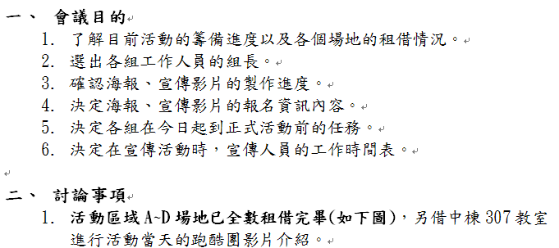
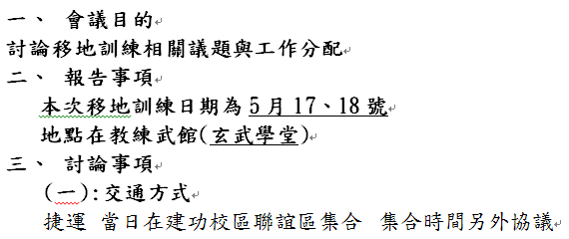
活動前
(1)籌備會
二、標題採用階梯式條列、內文要詳細清楚!
要採用階梯式條列，
格式才會清楚分明。
嗯?
這是哪一年的移地訓練??
地址是…?

Slide 28
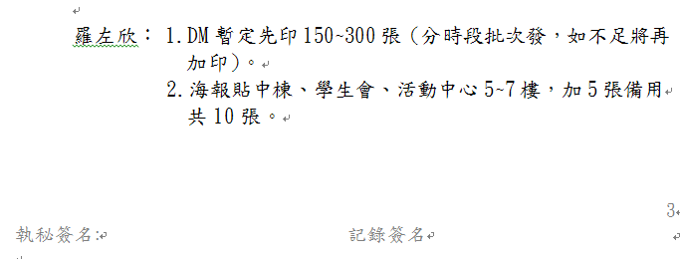

活動前
(1)籌備會
三、下方執秘和記錄的簽名處，要本人的親筆簽名!
簽名欄位要保持空白!!
不要在簽名欄位打字!!

Slide 29
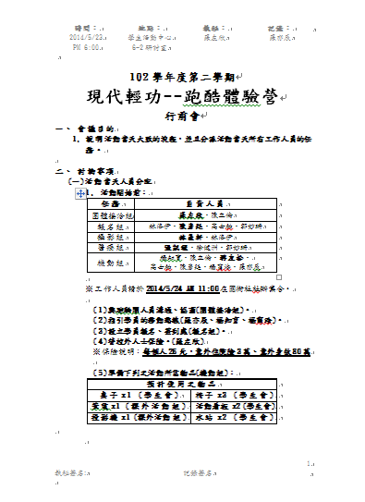
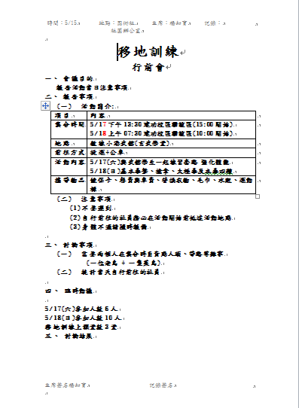
活動前
(2)行前會
大家先比較一下這兩個不同活動的行前會資料，
說說看它們之間的差異 ?

Slide 30
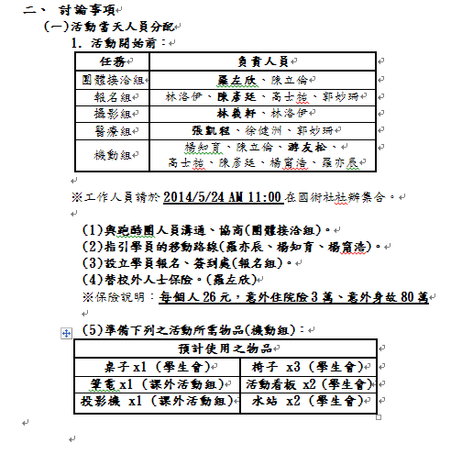
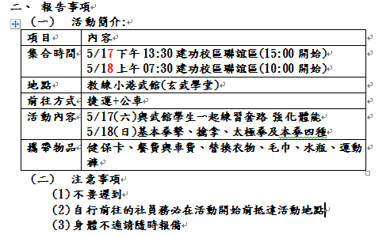
活動前
(2)行前會
一、確認活動的準備是否完全
(活動流程的最後確認)
錯別字要注意!
建〝工〞校區

Slide 31
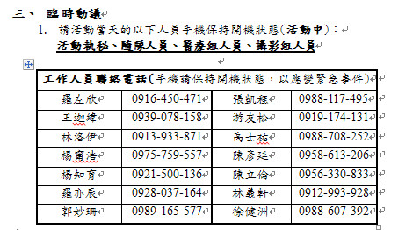
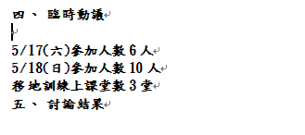
活動前
(2)行前會
二、確認活動的準備是否完全
(活動流程的最後確認)
確認工作人員分配之工作、了解活動準備的最後狀態

Slide 32

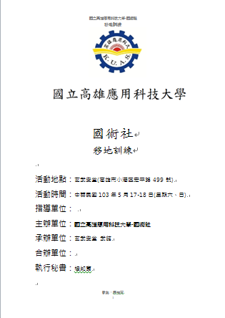
活動前
(3)活動企劃書
大家先比較一下這兩個不同活動的活動企劃書，
說說看它們之間的差異 ?

Slide 33
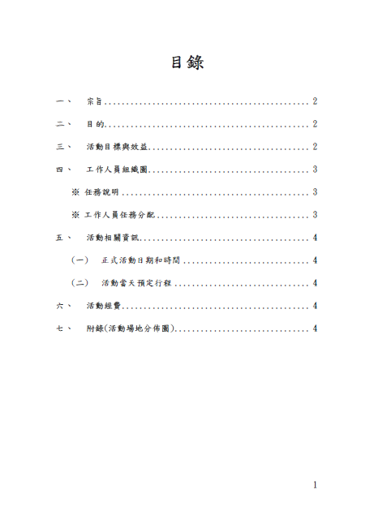
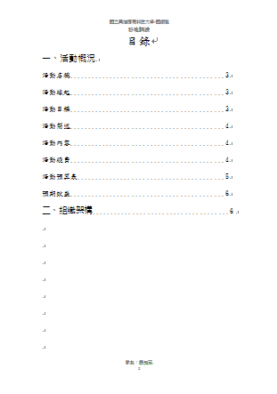
活動前
(3)活動企劃書
一、目錄要求精簡扼要，內文中有標題的地方
都要出現在目錄中(同樣採用階梯式條列)
要採用階梯式條列，
格式才會清楚分明。
在頁首及頁尾的部分可以打上活動的相關資訊，突顯活動的正式性。

Slide 34
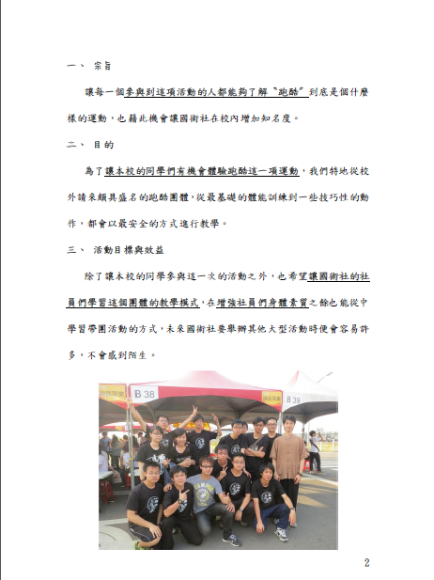
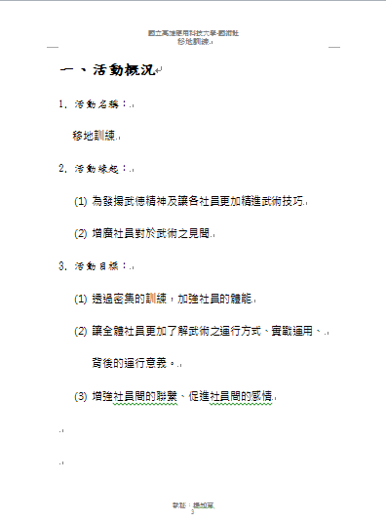
活動前
(3)活動企劃書
二、活動緣由、宗旨、目標等要明確地列出來(依活動性質決定)。

Slide 35
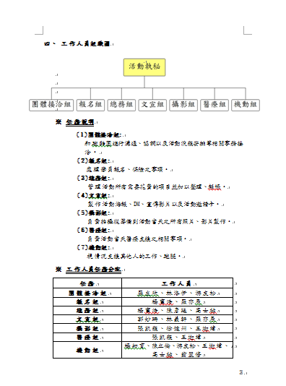
活動前
(3)活動企劃書
三、明確的工作人員組織表及分工。
組織表用圖來表示，簡單明瞭。
組織的工作內容要打清楚，條列分明。
工作人員名單要詳列清楚，也可以依情況分配額外的工作。

Slide 36
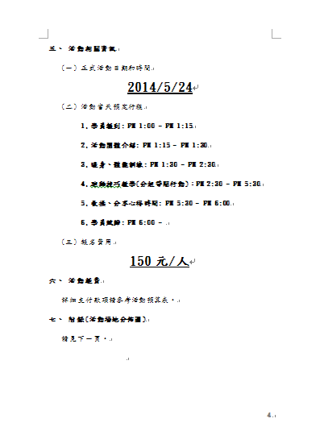
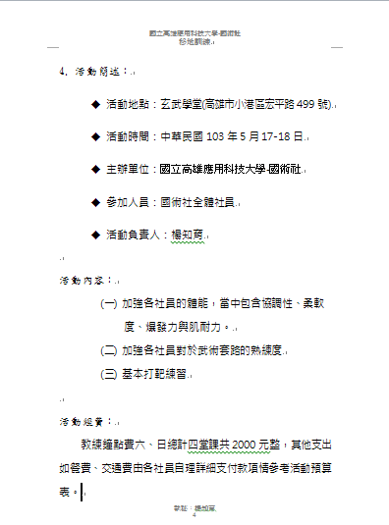
活動前
(3)活動企劃書
四、活動資訊、流程要詳細列清楚。

Slide 37
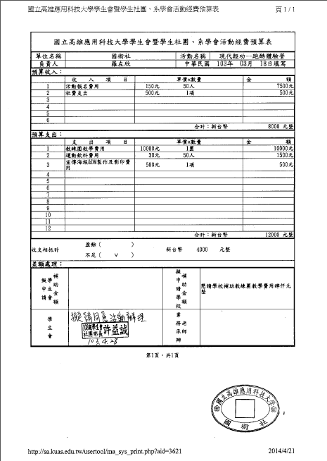
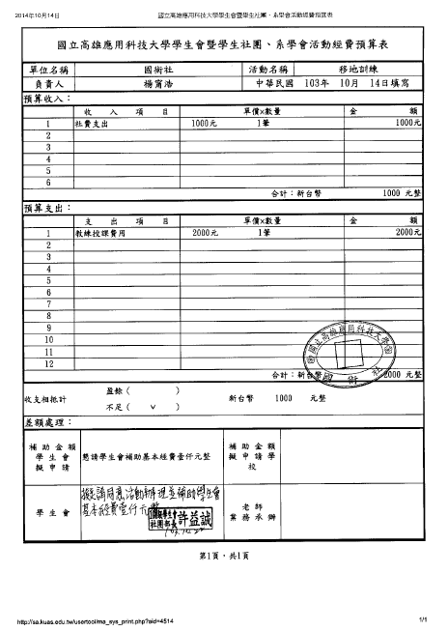
活動前
(3)活動企劃書
五、在估算活動的經費時，要詳列品名及用途(不可以浮誇虛報)!

Slide 38
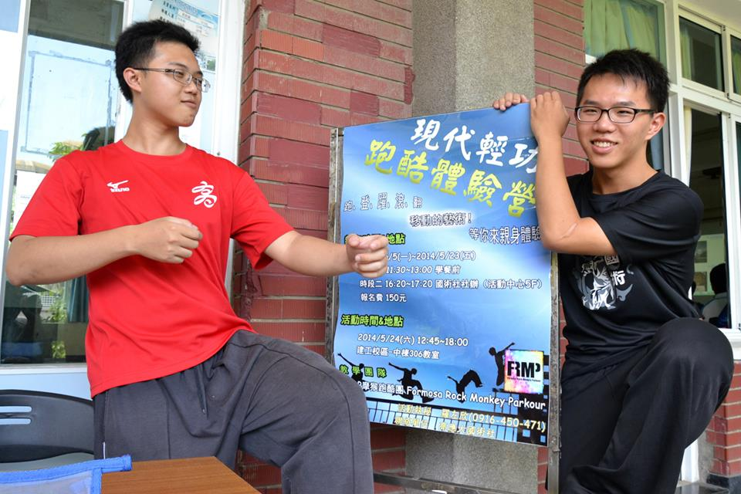
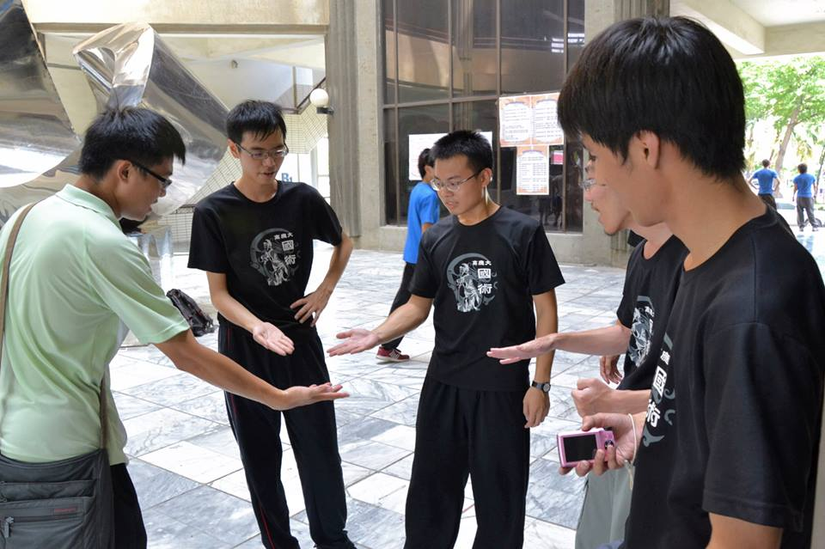
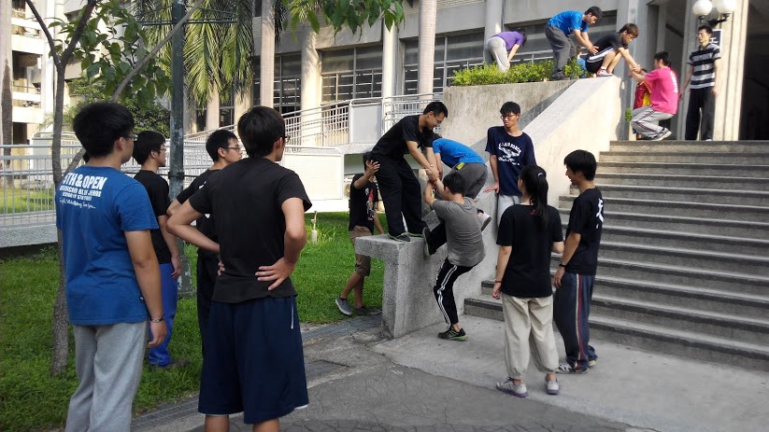
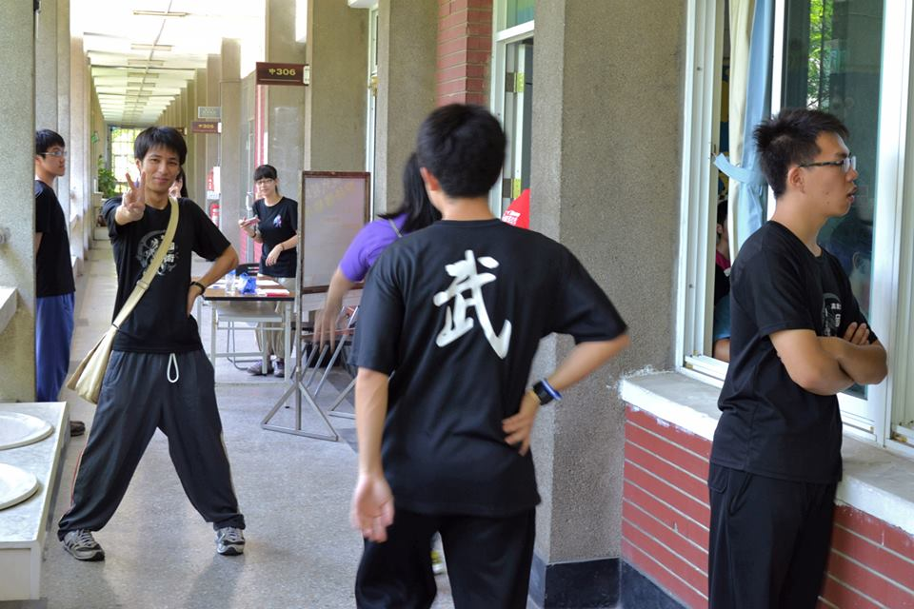
活動中
活動安排及其他注意事項

Slide 39
活動中
一、活動安排部份
行程安排與人員任務分配都已經在籌備會完成，活動中只要確保所有行程都能如預期般順利進行。
但是在活動中，要如何指定工作人員按照預想的狀況下行動呢？
這時候我們需要製作活動細流。

Slide 40
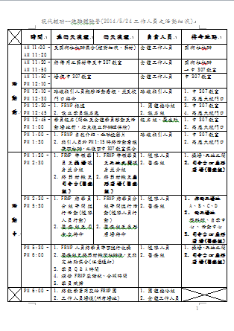
活動中
活動細流—徹底掌握流程
1.情況設想
2.時間規劃
3.工作人員、待命地點

Slide 41
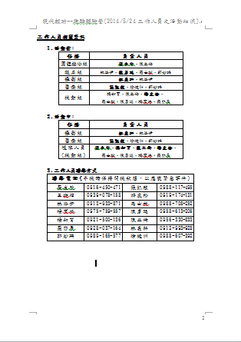
活動中
活動細流—方便聯絡
各工作人員所屬之組別及聯絡方式。

Slide 42
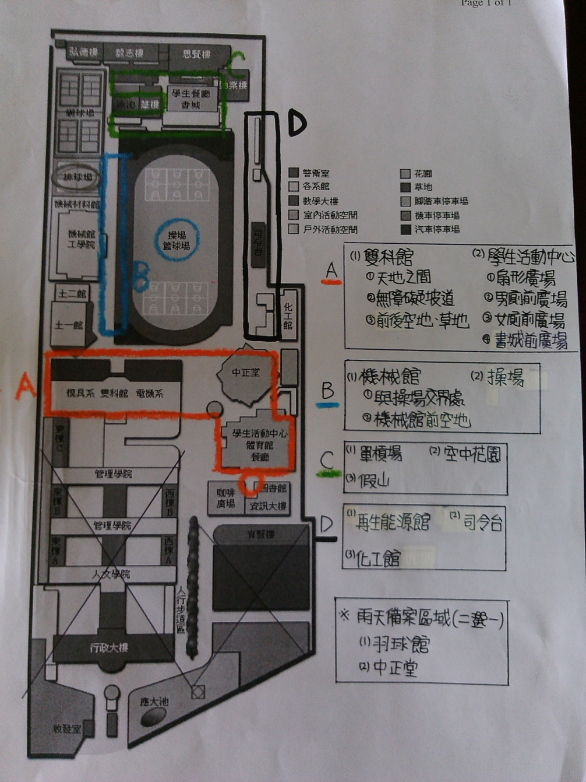
活動中
活動細流—熟悉活動地點
應在活動前事先場勘，了解當地相關資訊。
※雨天備案場地
(1)自學中心

Slide 43
活動中
二、其他注意事項
在活動籌備期間到活動中這一段時間，只要有購買任何物品、宣傳文宣亦或是其他活動費用，都務必要留下收據(為了之後的活動報帳)。
接下來將針對各種收據的留存進行說明。
(此部份擷取自國立高雄應用科技大學—第103級學生會總務開課之內容)

Slide 44
(1)一般憑證
(如：發票、店家收據)
取自國立高雄應用科技大學—第103級學生會總務開課

Slide 45
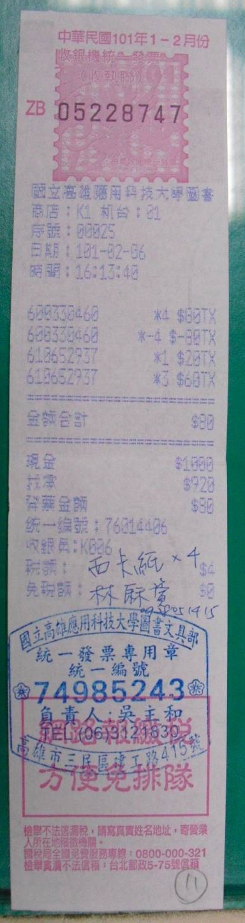
發票部份
如列印品項無法判定
請附註說明
學校統編：76014406
購買人姓名、電話、活動名稱、用途
如果發票上未影印商家統編
請加蓋該商家店章(有統編)

Slide 46
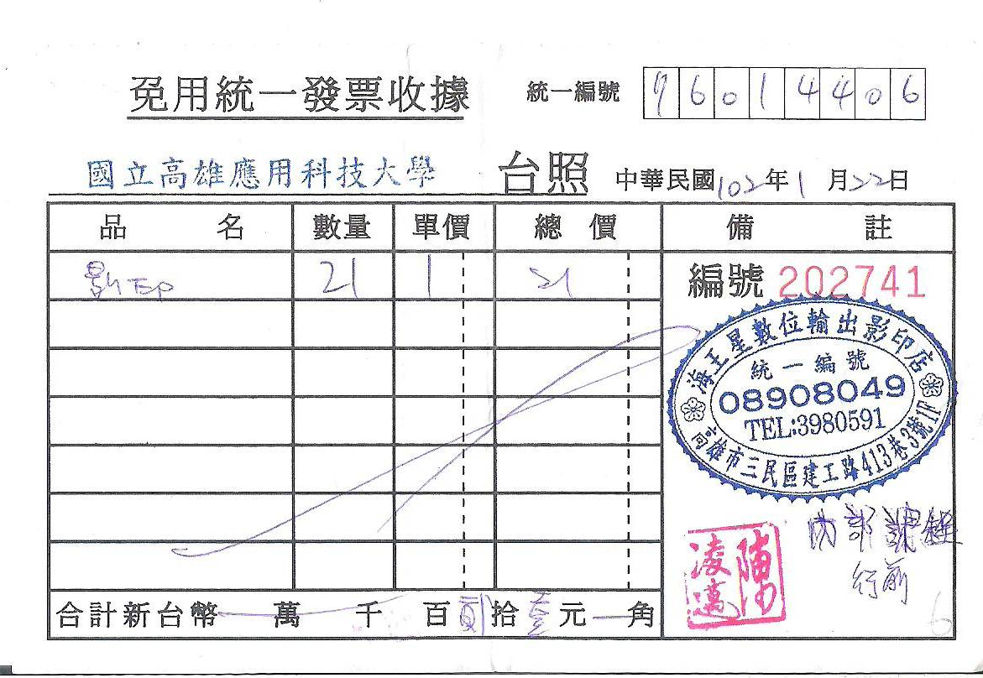
買受人：
國立高雄應用科技大學
統編：76014406
品名、數量
單價、總價
填寫清楚
購買人姓名電話、活動名稱、用途
店家收據部份
店章(需有統編) 、負責人私章

Slide 47
(2)領款收據
(可向學生會與學校申報)
取自國立高雄應用科技大學—第103級學生會總務開課

Slide 48
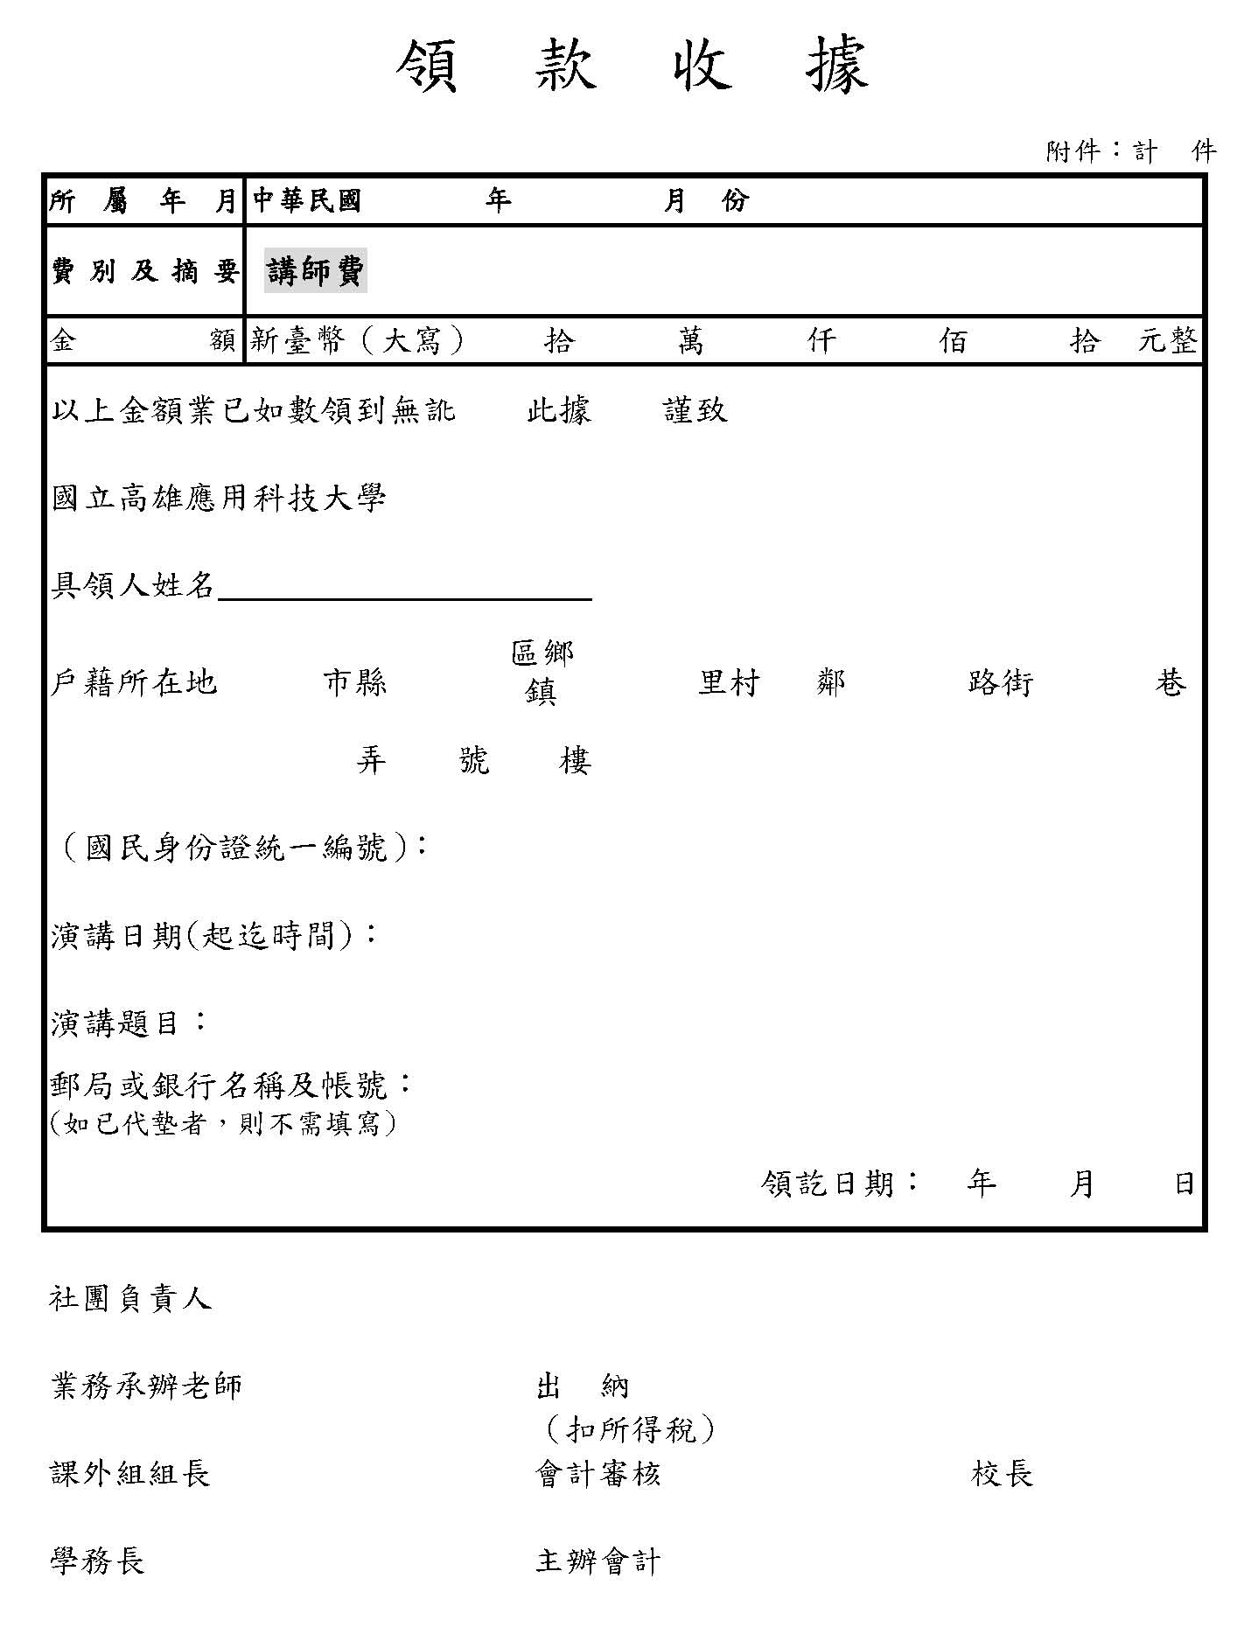
年月及名稱依活動做變更
未填寫金額空格記得畫刪除線
領款人資料一定要填寫清楚
年/月/日 00:00~00:00 共?小時
社團負責人職章

Slide 49
(3)廠商領款單
(只可向學生會申報)
取自國立高雄應用科技大學—第103級學生會總務開課

Slide 50
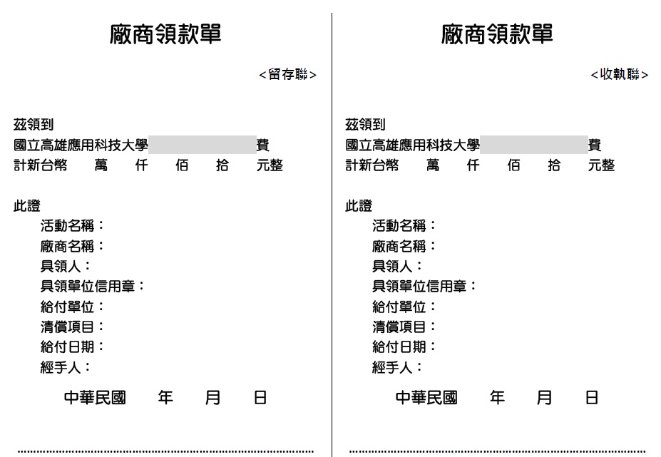
報帳用
給廠商
蓋上騎縫章(社章或系會章)

Slide 51
(4)感熱紙印刷憑證
取自國立高雄應用科技大學—第103級學生會總務開課

Slide 52
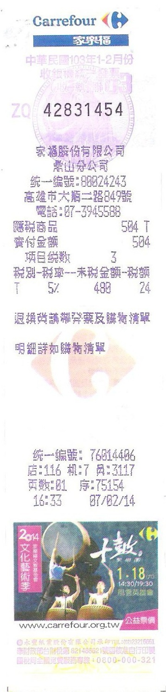
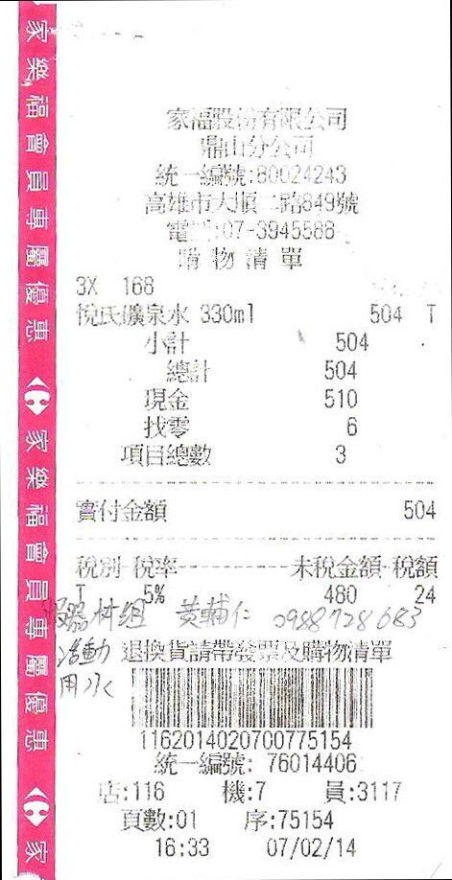
當明細表獨立印刷時，複印感熱紙的明細表。

Slide 53
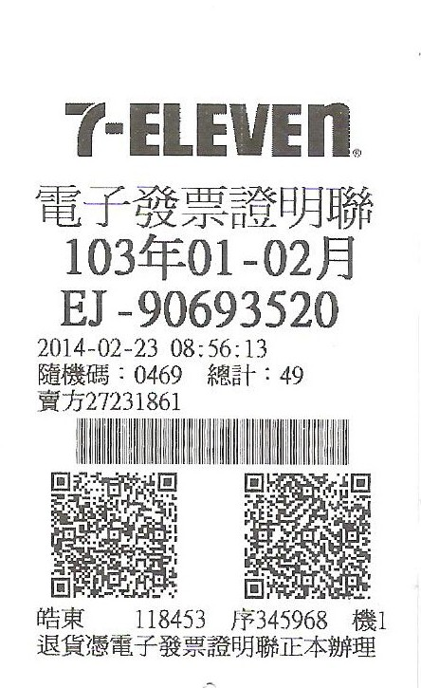
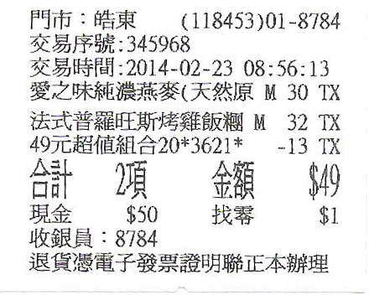
因應財政部於103/01/01實施固定電子發票紙本格式統一，交易明細不會主動列印，請記得在購買時確認是否有所取交易明細。 報帳時請複印發票與明細。

Slide 54
活動後
這時候要製作成果報告書以及活動報帳。活動報帳要在活動結束後兩週內完成；成果報告書最晚要在正式活動日後1個月內完成。
檢
討
會
存
檔
記
錄

Slide 55
活動後
※撰寫： (1)檢討會
(2)成果報告書
(3)活動報帳
※整理：(4)存檔記錄
要點提醒

Slide 56
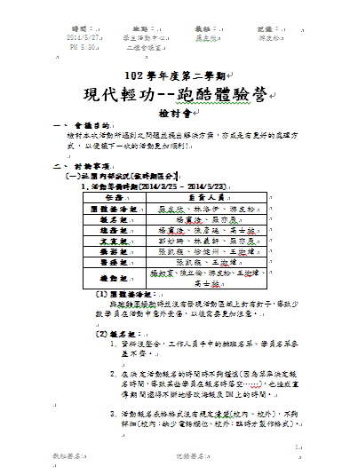
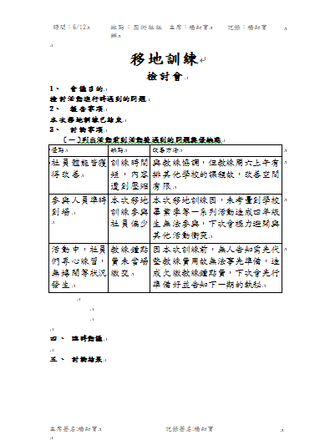
活動後
(1)檢討會
大家先比較一下這兩個不同活動的檢討會資料，
說說看它們之間的差異 ?

Slide 57
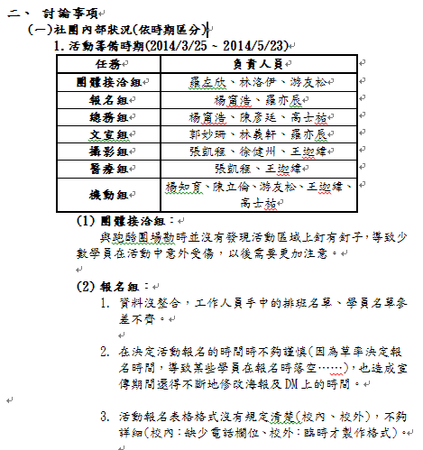

活動後
(1)檢討會
要依照活動的時期(活動籌備、活動前、活動中、活動後)
來進行各工作人員(單位)的細項檢討。
項目名稱要簡單明瞭、情形則需要詳細敘述
詳細，問題內容較明確
簡略，問題內容較模糊

Slide 58


活動後
(2)成果報告書
大家先比較一下這兩個不同活動的成果報告書，
說說看它們之間的差異 ?

Slide 59


活動後
(2)成果報告書
一、成果報告書通常都是電子檔，所以內容全部都要用電腦輸入完畢。
1.日期格式:
YYYY/MM/DD
Ex: 2014/12/02
成果報告書的內容要打完整!
2.活動地點請輸入完整地址(若在校內，則輸入地點即可)

Slide 60


活動後
(2)成果報告書
二、使用經費概況的部份，就按照實際使用的經費輸入。
(百分比的部份就按照該活動全部金額來計算使用比例)
要寫完整!!

Slide 61


活動後
(2)成果報告書
三、請詳細描述實際的活動內容。

Slide 62


活動後
(2)成果報告書
四、依據活動的實際執行狀況，詳細地描述在報告書內。

Slide 63


活動後
(2)成果報告書
五、執秘心得要仔細打。

Slide 64


活動後
(2)成果報告書
六、收支報告表(分成兩個部份說明)
基本項目
經費核銷

Slide 65


活動後
(2)成果報告書
六、收支報告表
(1)基本項目(上半部)
1.日期格式:
YYYY/MM/DD
Ex: 2014/12/02
2.有用到經費的項目要詳細列出
收入
支出

Slide 66


活動後
(2)成果報告書
六、收支報告表
(1)經費核銷(下半部)：要根據上面的項目來輸入。
Ex1:
假設第3項同時用到學校經費與社團經費，
就在學校與社團欄同時填入編號3(後面要填入總金額)。
註：
若為連續項目(如:3~6
，可以用〝-〞表示)
要詳細填寫!

Slide 67
活動後
(3)活動報帳
向學生會報帳

Slide 68
活動後
(3)活動報帳
一、有用到學生會經費的活動
(1)活動結束後兩週內於報帳時間完成報帳。
(2)收支報告表與黏貼憑證表皆須用電腦編輯影印。
(3)申報費用中含有「保險」，需附上保險名單。
(4)申報費用中含有「飲食」，需附上用餐名單，每
人每餐補助金額上限為60元，講師、老師補助金
額上限為80元。
所有報帳表單都可在學生會網站下載
學生會網站 > 文件下載 > 經費相關表格
取自國立高雄應用科技大學—第103級學生會總務開課

Slide 69






活動後
一、用到學生會經費
要準備以下資料
必含表單
(1)簽核完成的公文與預算表
(2)收支報告表 * 2
(3)黏貼憑證表 * 1
依申報項目不同而需附上
用餐名單
保險名單
取自國立高雄應用科技大學—第103級學生會總務開課

Slide 70
活動後
(3)活動報帳(學生會)
簽核完成的活動公文、預算表
取自國立高雄應用科技大學—第103級學生會總務開課

Slide 71


活動後
(3)活動報帳(學生會)
簽核完成的活動公文
預算表
取自國立高雄應用科技大學—第103級學生會總務開課

Slide 72
活動後
(3)活動報帳(學生會)
收支報告表
取自國立高雄應用科技大學—第103級學生會總務開課

Slide 73

活動後
(3)活動報帳
單位名稱、活動名稱、活動日期與公文完全相符
收入項列
於上方。
支出項列於收入項後，並清
處分類項目。
餘額欄尾數
必等於0
(收支平衡)。

Slide 74
****
合計欄記得填寫，
且收入=支出，餘
額欄填0。
報銷方式可自行調整
EX.學生會、學校、社團、報名費、贊助等....
總務與社長蓋職章，並寫上蓋章日期。
取自國立高雄應用科技大學—第103級學生會總務開課

Slide 75
活動後
(3)活動報帳(學生會)
黏貼憑證表
取自國立高雄應用科技大學—第103級學生會總務開課

Slide 76

單位名稱、活動名稱、活動日期與公文完全相符。
填入申報金額，空格畫刪除線。
發票編號以交易為單位編號。
總務、社長與指導老師簽章，並寫上簽章日期。

Slide 77
釋例：
共三筆交易，其中第二比交易為三聯式發票(有兩張)，編號方式為1、2-1、2-2、3
共4張。
上方表格的填寫方式為
自1至3號計黏貼憑證4張
發票編號一律寫在右下角。
取自國立高雄應用科技大學—第103級學生會總務開課

Slide 78
活動後
(3)活動報帳
向學校報帳
取自國立高雄應用科技大學—第103級學生會總務開課

Slide 79


活動後
二、有用到學校經費的活動
必含表單
(1)簽核完成的公文與預算表
(2)學校黏貼憑證表(紅單)
(3)代墊單
依申報項目不同而需附上
用餐名單
保險名單
搭車名單
取自國立高雄應用科技大學—第103級學生會總務開課

Slide 80
活動後
(3)活動報帳(學校)
簽核完成的活動公文、預算表
取自國立高雄應用科技大學—第103級學生會總務開課

Slide 81
活動後
(3)活動報帳(學校)
簽核完成的活動公文
預算表
取自國立高雄應用科技大學—第103級學生會總務開課

Slide 82
活動後
(3)活動報帳(學校)
學校黏貼憑證&代墊單
取自國立高雄應用科技大學—第103級學生會總務開課

Slide 83
於活動結束後繳交成果報告書至思圓老師信箱
celloyuan@cc.kuas.edu.tw
找業務負責老師領取以上表格
取自國立高雄應用科技大學—第103級學生會總務開課

Slide 84
憑證黏貼線(虛線)以下開始黏貼發票收據

Slide 85
代墊人簽名與身分證字號
代墊原因填寫付現
台企東高
國立高雄應用科技大學學生會王祐崧820XXXXXXXX
郵局 XX分行
劉冠毅
005XXXXXXXX
實報金額最高以公文核准金額為限

Slide 86

活動後
(4)存檔記錄

Slide 87

活動後
(4)存檔記錄
一、自行留存
活動的相關資料記得自己整理歸類(要留著)

Slide 88

活動後
(4)存檔記錄
二、上傳至高應大國術社--文件保管庫

Slide 89
2.應該要注意的事情是?

Slide 90
(1)活動籌備時間的長短(要先掌握好)
(2)開會資料的撰寫(內容要先想好)
(3)活動使用場地的租借與協調(假如說場 地同時有其他團體同時要借，怎麼辦?)
(4)活動經費的使用與估算(要和總務配合)
(5)工作人員任務上的分配
…諸如此類

Slide 91
3.大家常常會遇到的問題?

Slide 92
自己的事情都忙不完了，哪來的時間想計畫、打資料?

Slide 93
好好規劃時間、多利用零碎時間
，隨時動手做筆記。

Slide 94

利用行事曆記下所有的要處理的事情

Slide 95

隨時都要將資料歸檔分類

Slide 96
只要有心辦好活動，活動就一定會順利結束
大家加油!

Slide 97
END

